Slide 1


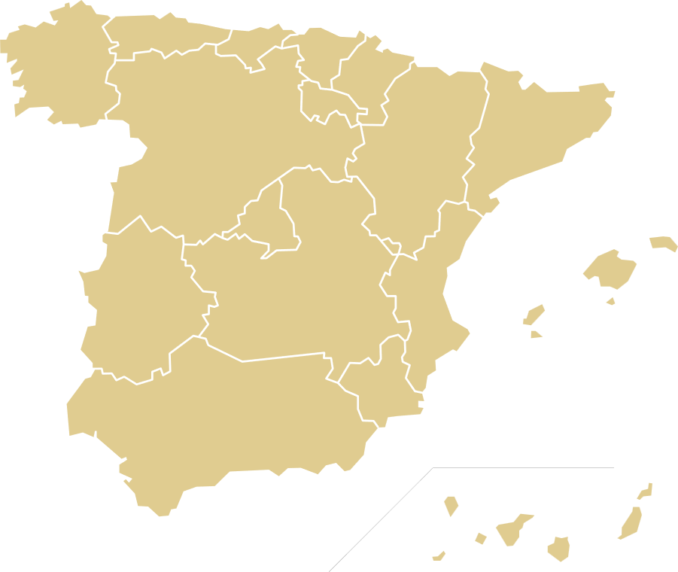



AFILIACIÓN A LA
SEGURIDAD SOCIAL
AGOSTO 2026

Slide 2

TOTAL AFILIADOS
AGOSTO 2026
VARIACIÓN MENSUAL AJUSTADA:
22.371.964
+83.844
VARIACIÓN MENSUAL ORIGINAL:
22.345.226
-162.840
SECRETARÍA DE ESTADO DE LA SEGURIDAD SOCIAL Y PENSIONES

Slide 3
AFILIACIÓN
En términos desestacionalizados, son 67 meses consecutivos de crecimiento del empleo. Es el nivel más elevado de la serie
Total Sistema.
Serie desestacionalizada.
SECRETARÍA DE ESTADO DE LA SEGURIDAD SOCIAL Y PENSIONES
Notes:
5

Slide 4
En la serie original, la ocupación supera los 22,3 millones de afiliados de media en agosto y suma más de 679.000 en el último año
AFILIACIÓN
Total Sistema.
Serie sin ajustar.
SECRETARÍA DE ESTADO DE LA SEGURIDAD SOCIAL Y PENSIONES
Notes:
5

Slide 5
AFILIACIÓN
En los primeros ocho meses de 2026, se han creado más de 500 mil empleos
Variaciones Enero-Agosto
Total Sistema. Datos sin ajustar
SECRETARÍA DE ESTADO DE LA SEGURIDAD SOCIAL Y PENSIONES
Notes:
5

Slide 6
AFILIADOS
POR EDAD
El dinamismo de la afiliación entre los trabajadores de 55 y más años es especialmente fuerte, con un ritmo de crecimiento superior a la media desde 2018. Es también destacable el comportamiento de los menores de 30 años
Base 100 = ago-2018
Total Sistema. Datos sin ajustar
+51,5%
De 55 y más años
+34,4%
Menores de 30
+18,6%
TOTAL
+6,7%
Entre 30 y 54 años
La ocupación de los mayores ha crecido un 51,5%; mientras que la de los más jóvenes un 34,4% desde 2018 (32,9pp y 15,8pp, respectivamente, por encima del conjunto, 18,6%)
SECRETARÍA DE ESTADO DE LA SEGURIDAD SOCIAL Y PENSIONES
Notes:
5

Slide 7
AFILIADOS
POR GÉNERO
Hay 10.489.326 mujeres afiliadas a la Seguridad Social, el máximo
de toda la serie en un mes de agosto. Son más de 321 mil más que hace un año. La mejora del empleo femenino es del 21,3% desde 2018
y supera en 2,7pp a la de los hombres
Total Sistema. Datos sin ajustar
Base 100 = agosto-2018
Mujeres
+21,3%
Total
+18,6%
Hombres
+16,3%
SECRETARÍA DE ESTADO DE LA SEGURIDAD SOCIAL Y PENSIONES
Notes:
5

Slide 8
AFILIADOS
EXTRANJEROS
El número de trabajadores extranjeros, que ha mostrado
un fuerte impulso desde 2018, alcanza máximos este mes (3.551.759) y representa ya el 15,9% del total
Datos sin ajustar
Promedio mensual. % s/ total. Datos sin ajustar
SECRETARÍA DE ESTADO DE LA SEGURIDAD SOCIAL Y PENSIONES
Notes:
5

Slide 9
AFILIADOS
AUTÓNOMOS
El número de trabajadores autónomos está en máximos y se sitúa cercano a los 3,5 millones, con un ritmo de crecimiento interanual que se acelera
(RETA+SETA). Datos sin ajustar
En conjunto, en el último año, se han registrado casi 64.000 autónomos más
SECRETARÍA DE ESTADO DE LA SEGURIDAD SOCIAL Y PENSIONES
Notes:
5

Slide 10
AFILIADOS
SECCIONES
  Construcción y Actividades Inmobiliarias lideran el crecimiento de la afiliación este mes, con aumentos muy superiores a la media nacional
Variación interanual – agosto: 2026 vs. 2025 (%).
RG+Autónomos. Datos sin ajustar. Secciones de más de 50.000 afiliados.
Variación absoluta
90.254
13.906
9.940
18.158
6.043
49.010
89.704
57.645
67.054
36.938
19.347
Promedio nacional: 3,1%
10.889
29.331
29.972
6.688
40.884
12.646
49.412
SECRETARÍA DE ESTADO DE LA SEGURIDAD SOCIAL Y PENSIONES
Notes:
NOTA: El 7,7% de los empleos creados en el último año (49.319) se incorpora a los dos sectores altamente productivos K y N

Slide 11
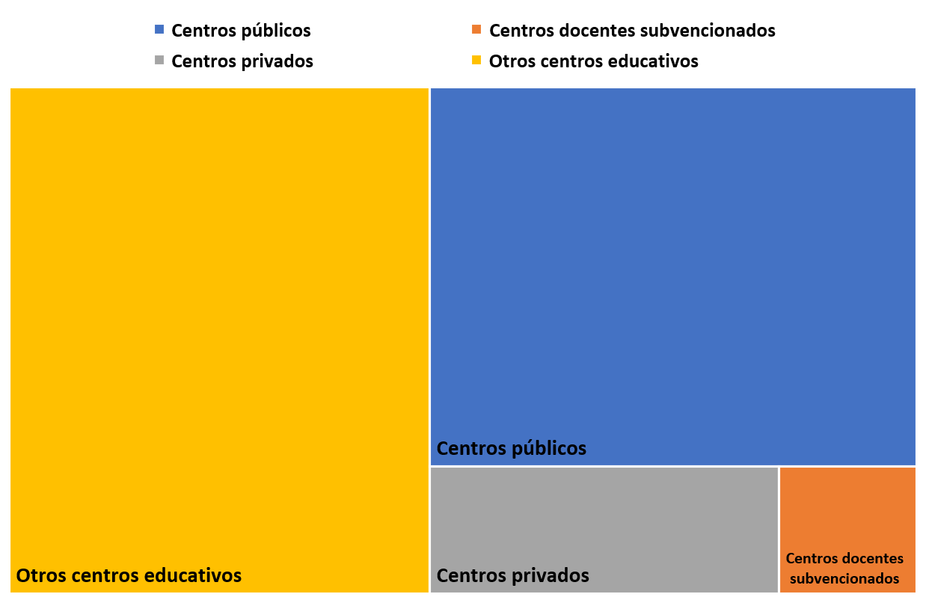
AFILIADOS EN EDUCACIÓN POR TIPO DE CONTRATO Y CENTRO
  La caída en la sección de la Educación entre abril y agosto, por tipo de contrato, se concentra en fijos discontinuos (43,1% este año). Por tipo de centro, se condensa en Otros Centros Educativos (academias , centros deportivos, cooperativas de trabajos asociado…) y en Centros Públicos
Agosto vs. Abril
Régimen General. Afiliados fin de mes. Datos sin ajustar
(% s/ Total).
(Valores Absolutos).
-153.691
-133.114
-31.987
-12.555
SECRETARÍA DE ESTADO DE LA SEGURIDAD SOCIAL Y PENSIONES
Notes:
NOTA: Entre Abril y Agosto de 2025 la caída en centros públicos fue: -72.757

Slide 12
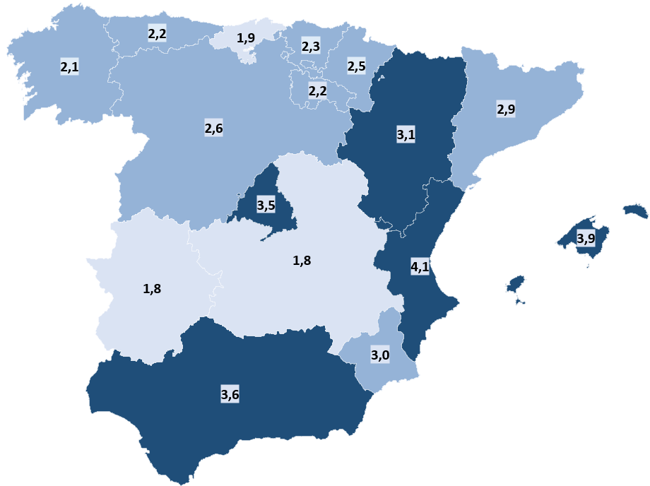
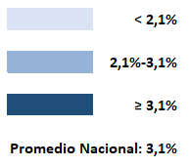
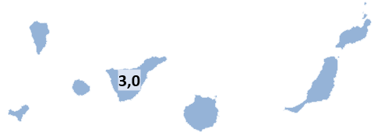
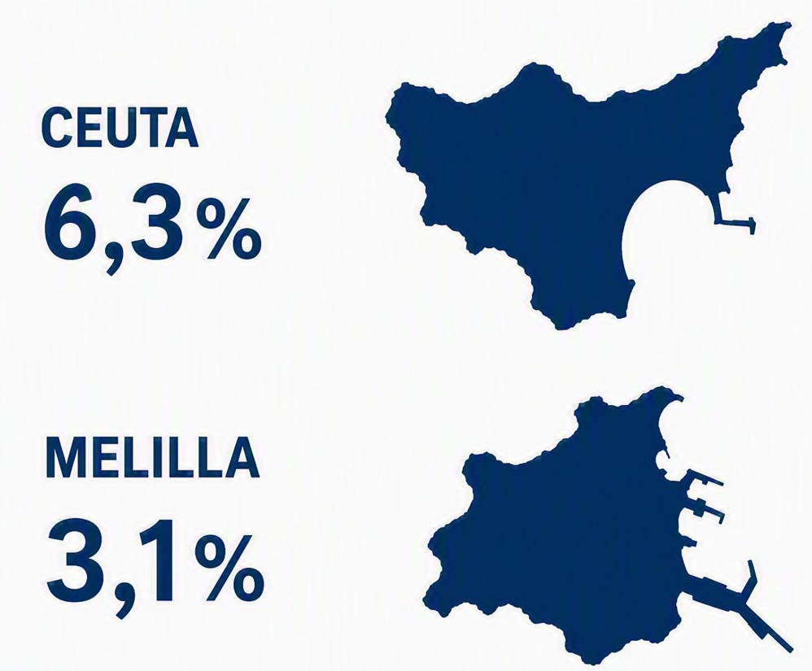
AFILIADOS
POR CCAA
  El empleo mantiene un crecimiento generalizado en el último año: la mayoría de las comunidades autónomas supera el 2% interanual
Agosto 2026. Variación interanual.
RG+Autónomos. Datos desestacionalizados.
SECRETARÍA DE ESTADO DE LA SEGURIDAD SOCIAL Y PENSIONES
Notes:
5

Slide 13
AFILIADOS
INDEFINIDOS
  La mejora de la calidad del empleo se concentra sobre todo en el empleo a tiempo completo, mientras que el número de fijos discontinuos continúa estabilizado
Régimen General. Datos sin ajustar.
SECRETARÍA DE ESTADO DE LA SEGURIDAD SOCIAL Y PENSIONES
Notes:
5

Slide 14
AFILIADOS
POR CONTRATO
  La fuerte reducción de los trabajadores con contrato temporal y el aumento de los indefinidos, especialmente los de tiempo completo, se produce en todos los grupos de edad y es especialmente pronunciada entre la población joven
% s/ total contratos.
Régimen General. Datos sin ajustar.
agosto-2018
agosto-2026
SECRETARÍA DE ESTADO DE LA SEGURIDAD SOCIAL Y PENSIONES
Notes:
5

Slide 15
PROCESO DE REGULARIZACIÓN
  Las personas regularizadas en alta se encuadran principalmente en el Régimen General de la Seguridad Social y el perfil es mayoritariamente masculino
(Última información disponible)
AFILIADOS EN ALTA PROCEDENTES DE PROCESO DE REGULARIZACIÓN
(% s/ total. a 31-ago.-26)
AFILIADOS EN ALTA PROCEDENTES DE PROCESO DE REGULARIZACIÓN POR SEXO
(% s/ total. 31-ago.-26)
Total personas regularizadas en alta: 337.917
SECRETARÍA DE ESTADO DE LA SEGURIDAD SOCIAL Y PENSIONES
Notes:
Los regularizados en alta se concentran mayoritariamente en el Régimen General (79,8%), seguido del Sistema Especial Agrario (9%), que supera en 4 pp. al trabajo por cuenta propia (RETA).
Predominio masculino entre los regularizados en alta (60,2%): hay 203.418 hombres y 134.499 mujeres.

Slide 16
PROCESO DE REGULARIZACIÓN
  Madrid, Cataluña, Andalucía y Valencia concentran el 63,1% del volumen total de los afiliados en alta procedentes del proceso de regularización
(Última información disponible)
AFILIADOS EN ALTA PROCEDENTES DE PROCESO DE REGULARIZACIÓN POR CCAA
(Valor absoluto y % s/ total. 31-ago.-26)
SECRETARÍA DE ESTADO DE LA SEGURIDAD SOCIAL Y PENSIONES

Slide 17
PROCESO DE REGULARIZACIÓN
Por nacionalidad, los afiliados en alta procedentes de la regularización que más peso tienen sobre el total son de Colombia y Venezuela. Las personas que provienen de Latinoamérica representan el 72,5%
(Última información disponible)
AFILIADOS EN ALTA PROCEDENTES DE PROCESO DE REGULARIZACIÓN POR NACIONALIDAD. TOP 10
(Valor absoluto y % s/ total. 31-ago.-26)
SECRETARÍA DE ESTADO DE LA SEGURIDAD SOCIAL Y PENSIONES
Notes:
5

Slide 18
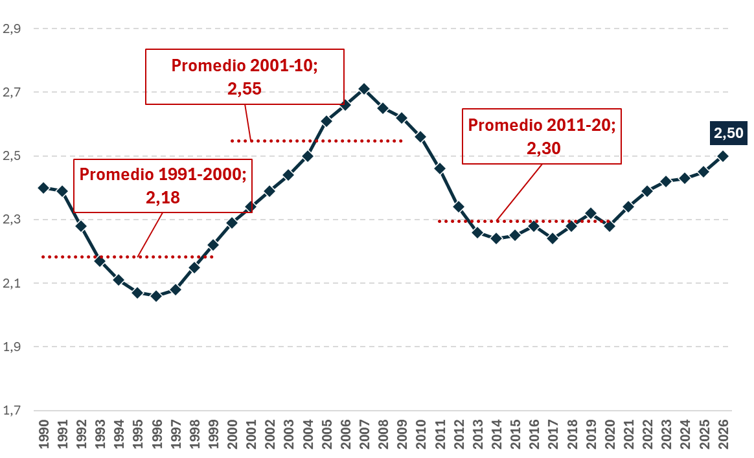
RATIO COTIZANTE/ PENSIONISTA
  La buena marcha del empleo eleva la relación entre trabajadores y pensionistas al 2,5; nivel máximo desde 2011
La mejor cifra de los últimos 30 años, que solo se superó en los años de la burbuja inmobiliaria
SECRETARÍA DE ESTADO DE LA SEGURIDAD SOCIAL Y PENSIONES
Notes:
5

Slide 19
CONCLUSIONES
El mercado laboral experimenta un fuerte crecimiento interanual. El ritmo de creación de empleo se acelera y supera el 3,1% respecto a 2025. Son más de 679.000 afiliados más en el último año, hasta alcanzar un total de 22.345.226. Desde agosto de 2018, hay más de 3,5 millones de afiliados más
En términos desestacionalizados, son 67 meses consecutivos de crecimiento y el total se consolida por encima de los 22,3 millones, después de sumar 83.844 empleos en el último mes. Es el nivel más alto de la serie histórica
El crecimiento del empleo es generalizado entre territorios y colectivos. Se reducen así los problemas estructurales que caracterizaban a nuestro mercado de trabajo: hay más estabilidad en el empleo y crece especialmente entre los mayores y los más jóvenes
Cifras récord en la afiliación de trabajadores extranjeros, que superan los 3,5 millones: el 15,9% del total
SECRETARÍA DE ESTADO DE LA SEGURIDAD SOCIAL Y PENSIONES

Slide 20






Datos de paro registrado y afiliación a la Seguridad Social
AGOSTO 2026

